Slide 1
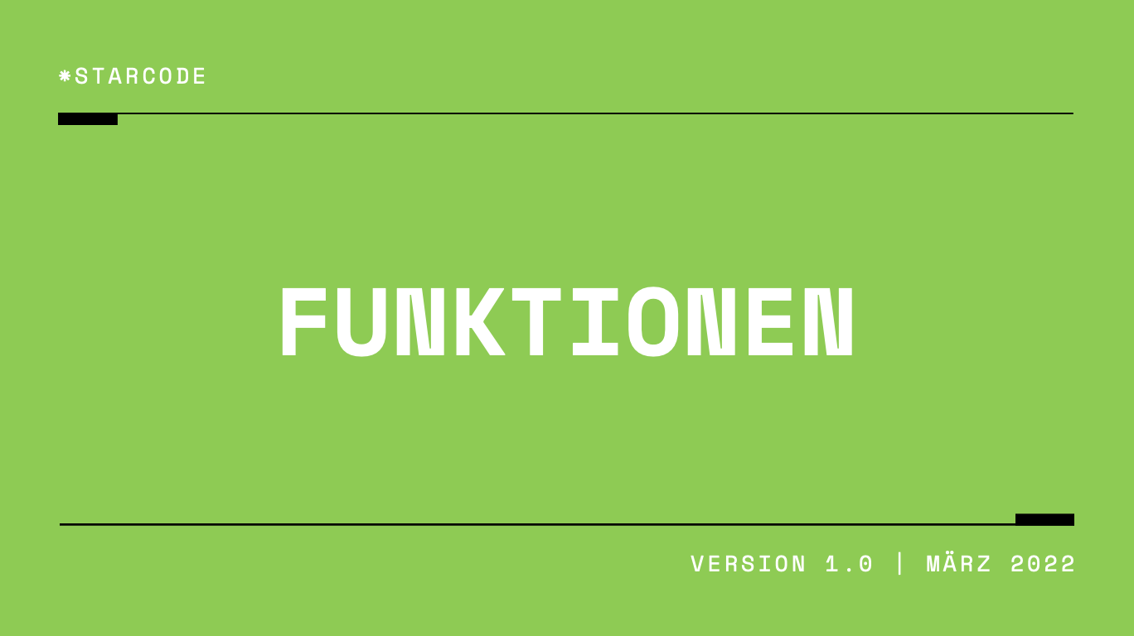

Slide 2
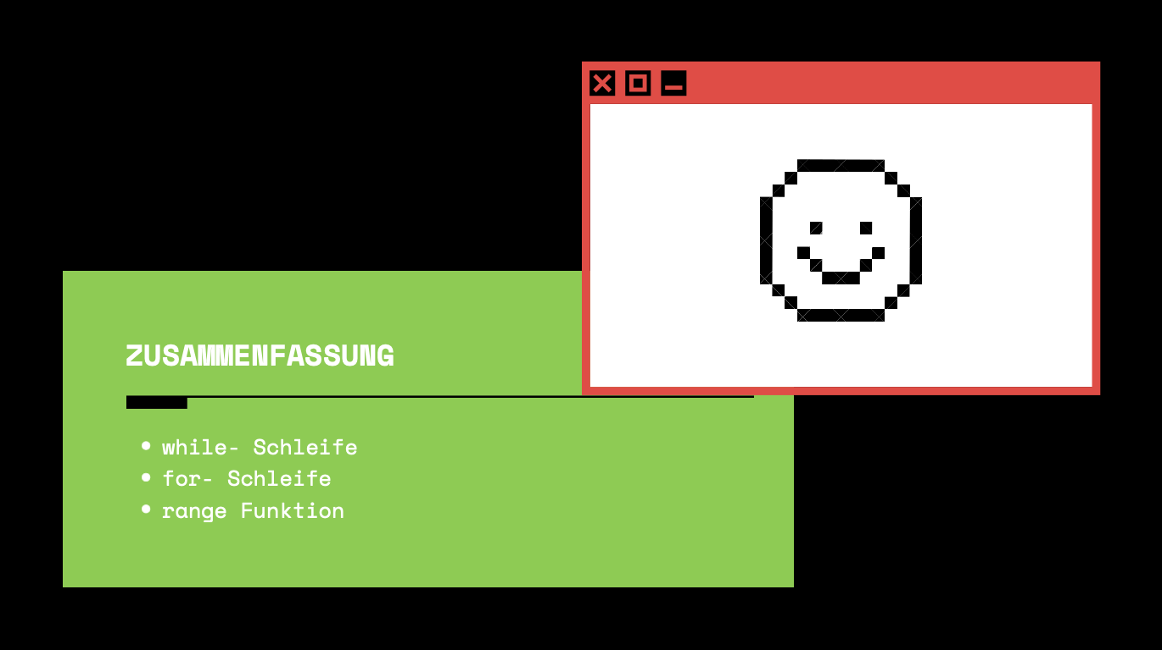

Slide 3
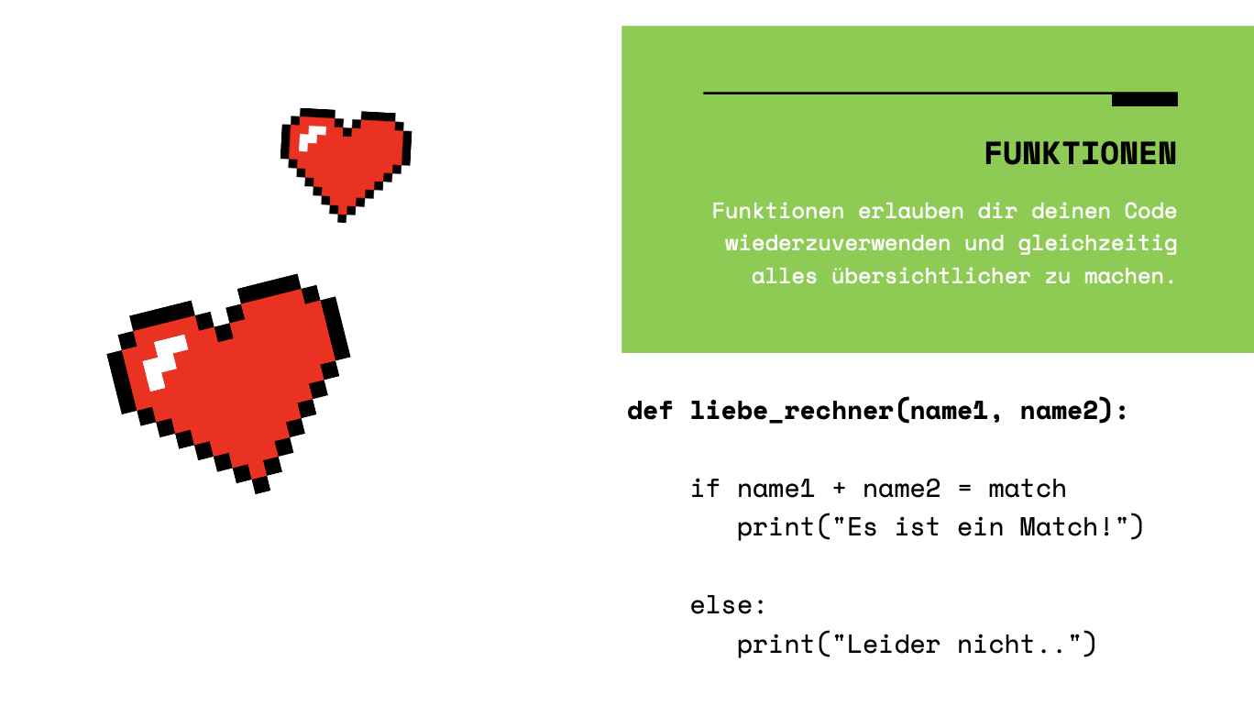

Slide 4
Eine Funktion ist ein abgeschlossenes Teilprogramm, das wir wiederverwenden können
3
+ - Funktion
7
4
2
+ - Funktion
13
11

Slide 5
